Slide 1
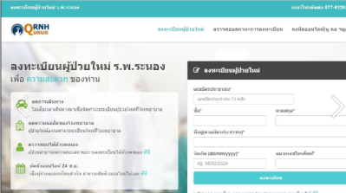
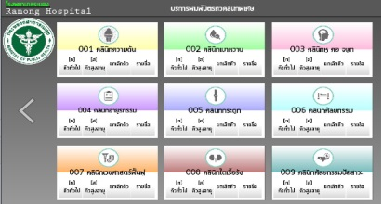
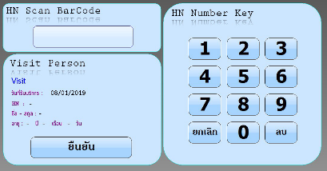
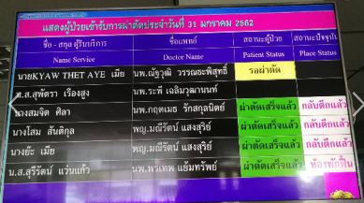
ประเด็น : Digital Transformation
ตัวชี้วัด : 3. เขตสุขภาพดำเนินการ Digital Transformation (เป้าหมาย ทุก รพ.ในจังหวัดระนอง 5 แห่ง)
สถานการณ์
จ.ระนอง มีการจัดประชุม VDO Conference ชี้แจงแนวทางการดำเนินงานในขั้นตอนต่างๆ และมีการสอบถามความพร้อมของแต่ละ รพ. มีการเตรียมความพร้อมของ Hard Ware มีแผนการนำร่องที่ รพ.ละอุ่น โดยวางแผนที่จะใช้ระบบคิว โดยใช้ server ของ สสจ. ของ รพ.ระนอง ใช้ระบบออนไลน์ผ่านเว็บไซด์ มี server เรียบร้อยแล้ว ปัจจุบันอยู่ระหว่างการจัดซื้อตู้ Kiosk - ในส่วนของ HAIT มีเป้าหมายจะดำเนินการที่ รพ.ระนอง โดยมีแผนที่จะเข้าเยี่ยมเสริมพลังในวันที่ 11 กพ.62
ปัญหา/ข้อจำกัด | ข้อเสนอแนะ
1. Software ที่กระทรวงพัฒนายังไม่สมบูรณ์ไตรมาส1 ทำให้ Implement ยังไม่ได้ | ศึกษา Software อื่นๆ และทดสอบการใช้งาน, นำเสนองบประมาณในการติดตั้ง
2. รพช.เป้าหมาย HAIT ยังไม่เริ่มกระบวนประเมินตนเอง มีความเสี่ยงที่จะรับการประเมินไม่ทัน | ผู้บริหารระดับ สสจ. เร่งรัดให้ รพช.เป้าหมายทำการประเมินตนเองโดยเร็ว
3. ความรู้ของ admin และ user เกี่ยวกับ Smart hospital | -สสจ.มีแผนส่ง จนท.เข้ารับการอบรมที่ รพ.ปทุมธานี ที่เป็นต้นแบบ เรื่องคิวออนไลน์ -การเชื่อมโยงด้วย HIS gateway ทั้งระดับ สสจ./รพท./รพช.
ปัจจัยความสำเร็จ/ผลงานเด่น
- การสนับสนุนจากผู้บริหารเป็นตัวชี้วัดสำคัญ - ทีมเห็นความสำคัญของ HAIT - ทีม Admin มีความพร้อมและตอบรับการพัฒนา - มีกิจกรรมขับเคลื่อน โดยการชี้แจงผู้รับผิดชอบระดับพื้นที่ - กิจกรรมที่ขับเคลื่อนไปแล้วที่ รพ.ระนอง มี Register Online / ระบบคิว Online นำร่องที่คลินิก ENT / จอแสดงสถานการณ์รักษาผู้ป่วยที่ห้องผ่าตัดและห้องฉุกเฉิน / พัฒนาระบบ Intranet (Big data ของ รพ.) ใส่ข้อมูลสำคัญ เช่น CQI, Fast track, ข้อมูลวิจัย / โครงการบาร์โค้ชเลข HN ต่างด้าว 8 หลัก บนใบตรวจสุขภาพแรงงานต่างด้าว (รพ.พัฒนาเอง)

Slide 2
ประเด็น : Digital Transformation
ตัวชี้วัด : 4. มีการใช้ Application สำหรับ PCC ใน PCC ทุกแห่ง (เป้าหมาย 9 PCC)
สถานการณ์
-เขตฯ 11 เลือก จ.สุราษฎร์ธานี เป็นจังหวัดนำร่อง เนื่องจากปัจจุบันยังไม่มีความชัดเจนในระดับกระทรวงเกี่ยวกับ App ที่จะนำมาใช้ แต่ในส่วนของ จ.ระนอง สสจ.ได้มีการทดลองใช้โปรแกรม EMR Link ใช้ในการเชื่อมการใช้ข้อมูลระหว่างหน่วยบริการ -ในส่วนของบุคลากร มีการประชุม Video Conference ชี้แจงแนวทางการดำเนินงานการที่จะนำ App มาใช้ใน PCC -PCC 9 แห่ง มีความพร้อมด้าน Hard Ware -สสจ.รับทราบโอกาสที่กระทรวงจะนำ App PCC Link ของ รพ.สุรินทร์ ที่ ศูนย์เทคฯ ร่วมพัฒนา
ปัจจัยความสำเร็จ/ผลงานเด่น
- การสนับสนุนจากผู้บริหารเป็นตัวชี้วัดสำคัญ - ทีม Admin มีการพัฒนาอย่างต่อเนื่อง มีการพัฒนา App ของจังหวัดเองที่สามารถตอบสนองการใช้งานได้ดี ทั้งในเชิงการบริหารจัดการ และการดูแลผู้ป่วย
ปัญหา/ข้อจำกัด | ข้อเสนอแนะ
1. ความไม่ชัดเจนของ App PCC ที่กระทรวงจะประกาศใช้ อาจส่งผลให้การดำเนินงานตามตัวชี้วัดไม่ทันตามรอบไตรมาส | กระทรวง โดย สสป./ศูนย์ เร่งตัดสินใจประกาศใช้ App PCC
2. โปรแกรมที่หน่วยงานในจังหวัดใช้อยู่อาจไม่สามารถรองรับ App PCC ที่กระทรวงจะประกาศใช้ | จังหวัดหาผู้เชี่ยวชาญเชื่อม App PCC ให้เข้าได้กับโปรแกรมที่ใช้หน่วยอยู่
3. ขาดแคลนงบประมาณในการพัฒนา HW | ปรับแผนการใช้งบประมาณ

